Slide 1
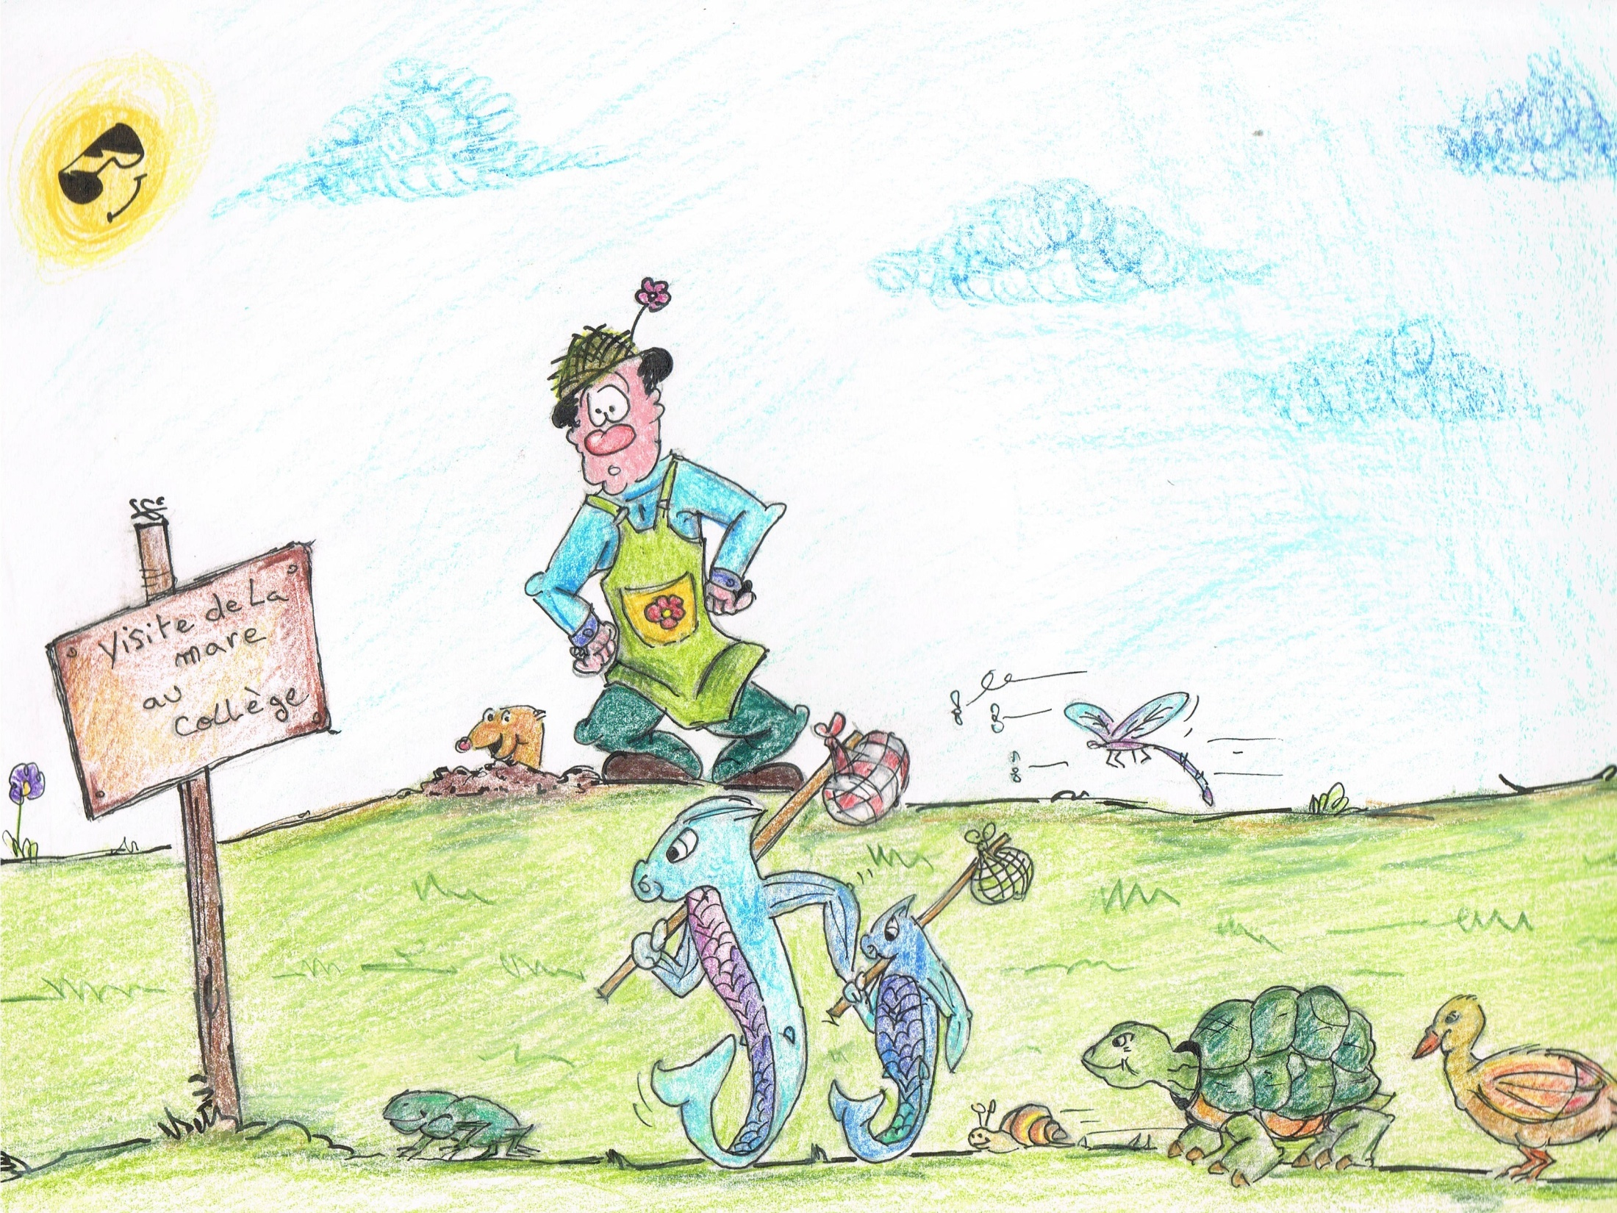
On se « mare » au collège
Collège Gustave Doré - Hochfelden

Slide 2
La genèse du projet
2012/2013
  Voyage aux Amanins avec une classe de 5ème
  Thème : la relation, l’interaction →humain-humain →humain-environnement
2013/2014
  Création d’un atelier « Co-Eau-pérer » - 13 volontaires
  Séjour à la Maison de l’Eau et de la Rivière
2014/2015
  Suite de l’atelier « Co-Eau-Pérer » - 8 inscrits
  Projet : on se « mare » au collège

Slide 3
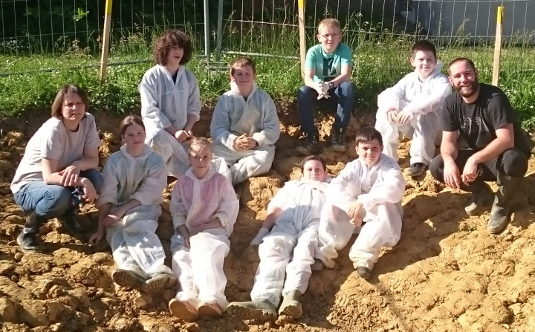
Des volontaires motivés

Slide 4
NOTRE ATELIER
Le contenu

Slide 5
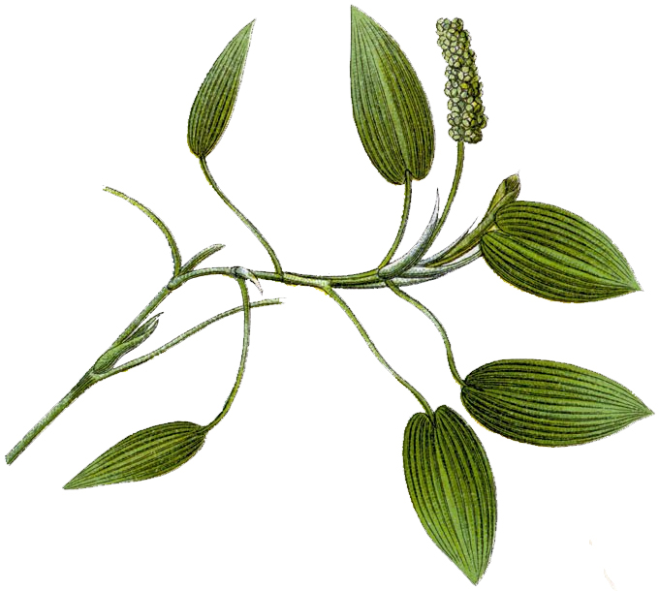
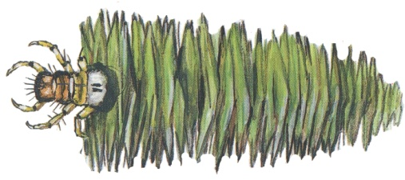
Contexte pédagogique
Accompagnement éducatif
Atelier par quinzaine
18 heures au total

Slide 6
Co-Eau-Pérer
L’eau au coeur de la vie
Constat
  Disparition des zones humides
  Urbanisation grandissante
  Pollution
Prendre conscience
  Relation
  Inter-relation

Slide 7
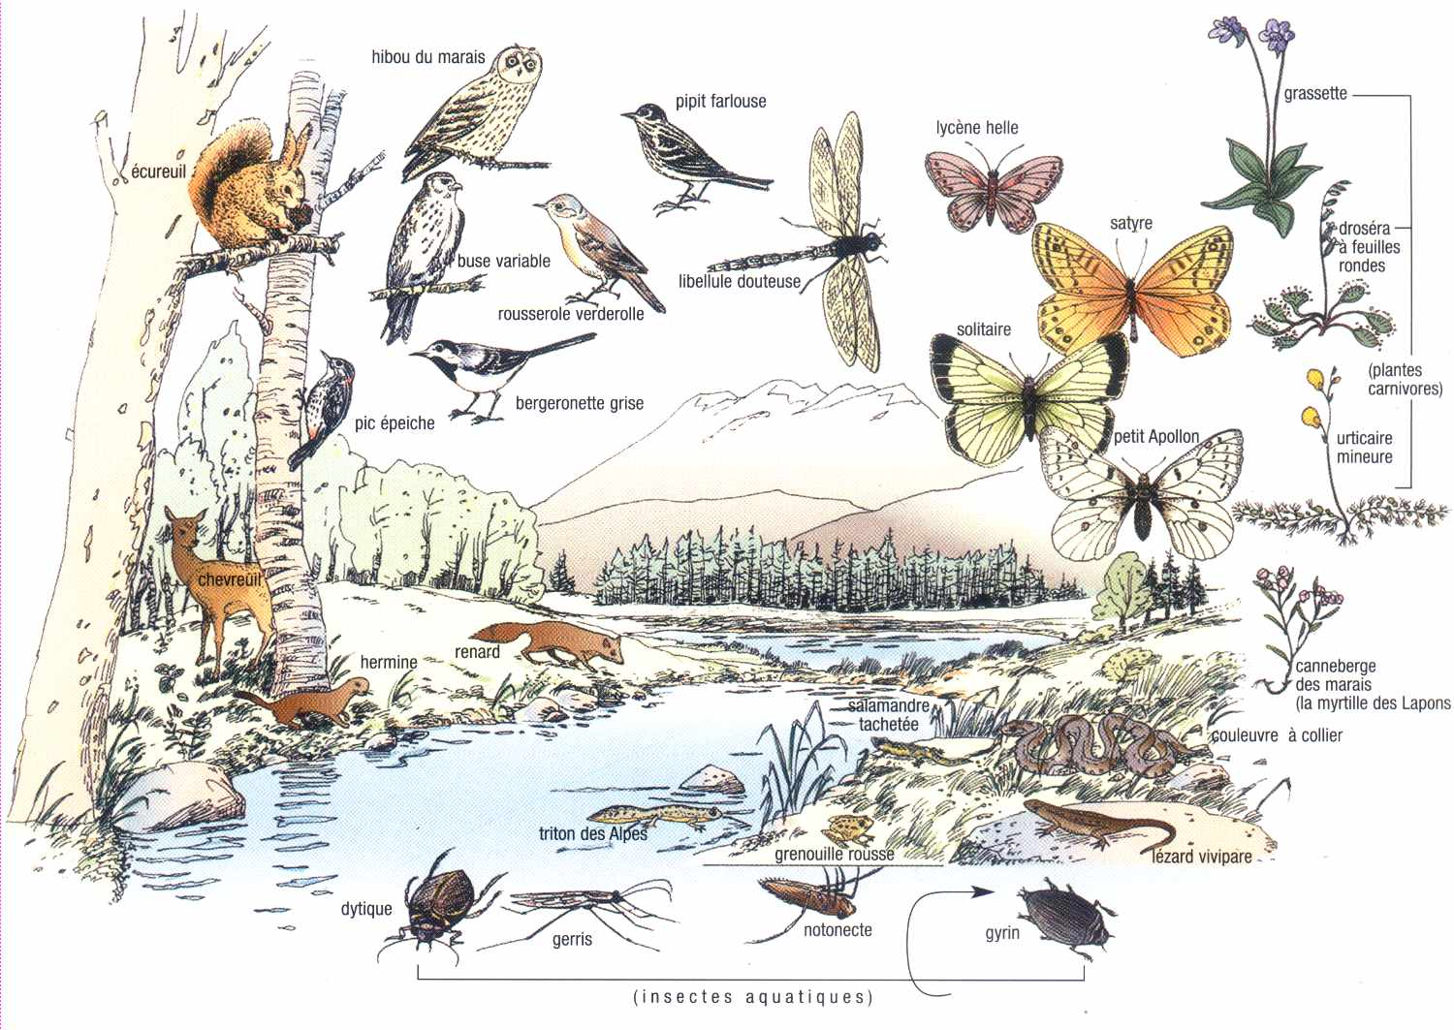
Découvrir : l’écosystème
Notes:
Nous avons découvert que « tout se tient en équilibre dans la nature » : le vivant (insectes, plantes, animaux, humains), le non vivant (…)
Et nous avons pris conscience que les êtres humains agissent sur leur environnement et créent des déséquilibres…
Créer une mare, c’est un geste pour la nature dans laquelle nous vivons.
Nous avons étudié l’écosystème de la mare, et nous avons vu que tout le monde a sa place : les plantes, les petites bêtes.

Slide 8
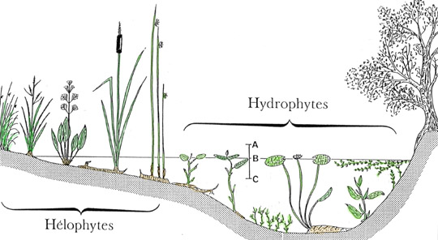
Découvrir : la flore de la mare
Notes:
La flore
La végétation des mares est organisée en ceintures de végétation si la mare est grande ou profonde.
On distingue différents types de plantes :
Hydrophyte : plantes flottantes sans extension au-dessus de la surface (sauf fleurs) (ex : nénuphars, lentilles d'eau)
Hélophyte : racines sous l'eau, tige et feuilles à l'air (ex : Prêles, roseaux)
Hygrophiles : plantes n'étant ni hydrophytes, ni hélophytes, mais présentes en périphérie de la mare (ex : Carex, Joncs)
En savoir plus sur http://sentier-nature.e-monsite.com/pages/feuille/la-mare.html#dJxjQmLJz4SRKulm.99

Slide 9
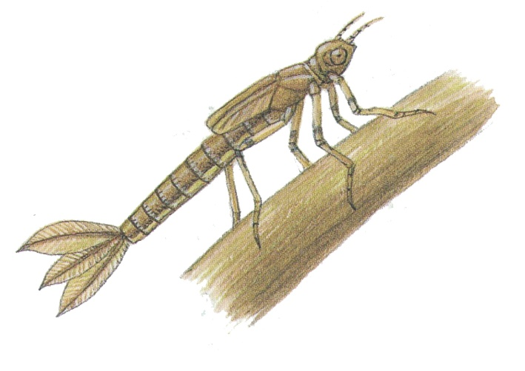
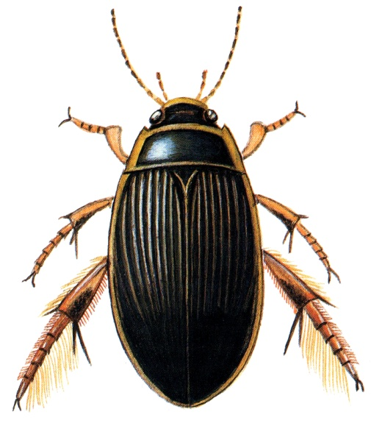
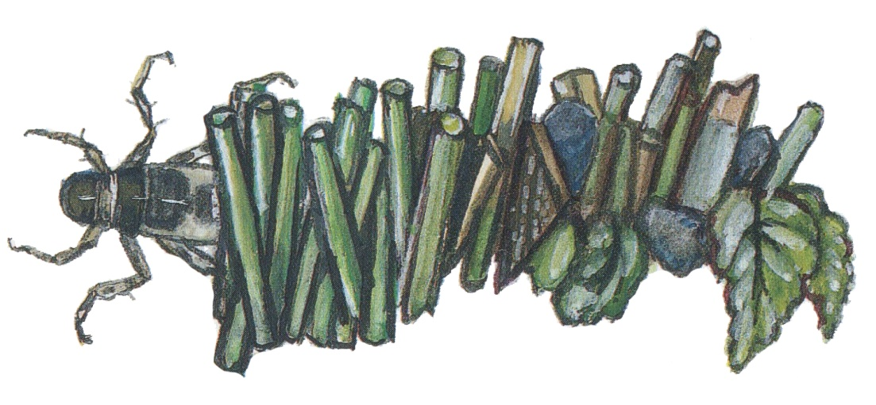
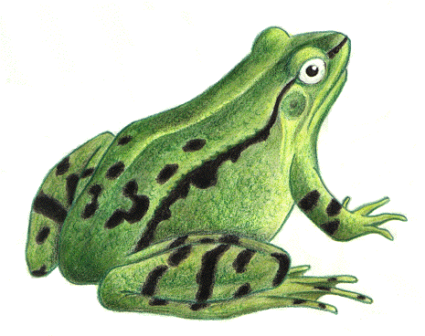
Découvrir : la faune de la mare
Notes:
La faune
Les mares sont un milieu de vie pour la faune. Elles sont à la fois un lieu de repos, une cachette permettant d’échapper aux prédateurs, un support pour la ponte (batraciens), un lieu d’hivernage (batraciens, insectes) mais aussi une source de nourriture et d’abreuvage. De multiples espèces colonisent les mares. Les conditions propres à chaque mare (température, pH, dureté, exposition, profondeur, pesticides, etc. ) détermineront les espèces qui s'installeront. Quand les mares sont trop peu nombreuses, les animaux s'épuisent à y venir, et sont soumis à une concurrence et une promiscuité qui est un facteur de risque de diffusion d'épidémies.
Pour identifier les petites bêtes de la mare, on peut observer le nombre de pattes, et en utilisant les clefs de détermination pour les reconnaître.

Slide 10
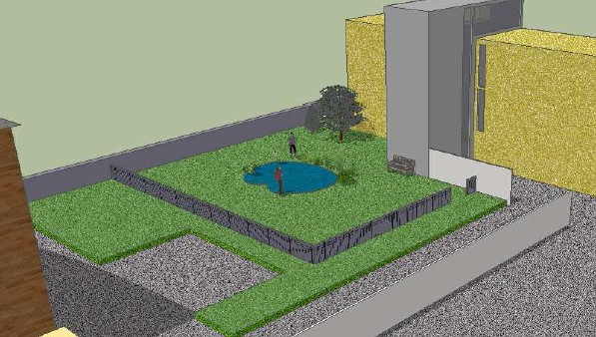
Réflexion : où ?
Notes:
Nous avons cherché un endroit dans la cours de récréation pour mettre notre mare. Il fallait faire attention à la sécurité (pour que les élèves n’y aillent pas facilement), et nous avons souhaité qu’elles ne soit pas trop loin quand même.
Elle se trouve dans un espace d’herbe entre le bâtiment B et le gymnase.

Slide 11
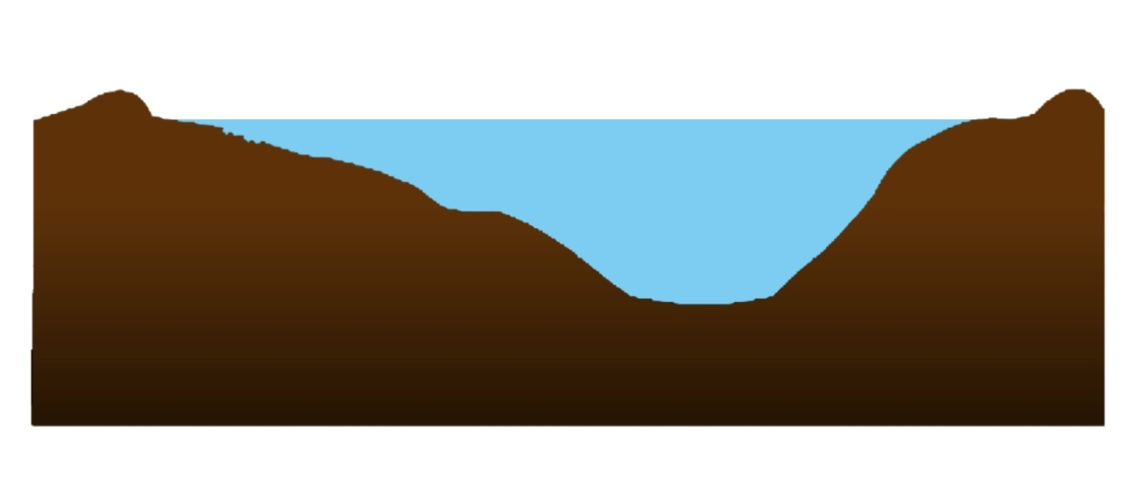
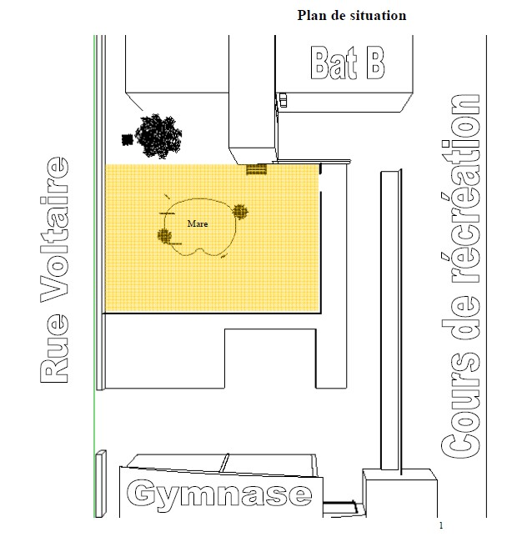
Réflexion : Orientation ? Taille ? Formes ? Profondeur ?
20 m²
Profondeur
maximum 70 cm
Notes:
Nous avons appris que pour qu’une mare puisse accueillir la vie, il faut qu’il y ait un pente douce exposée au sud, et un fond plat pour qu’il y ait toujours de l’eau. Nous avons choisi de lui donner une forme de « haricot ».

Slide 12
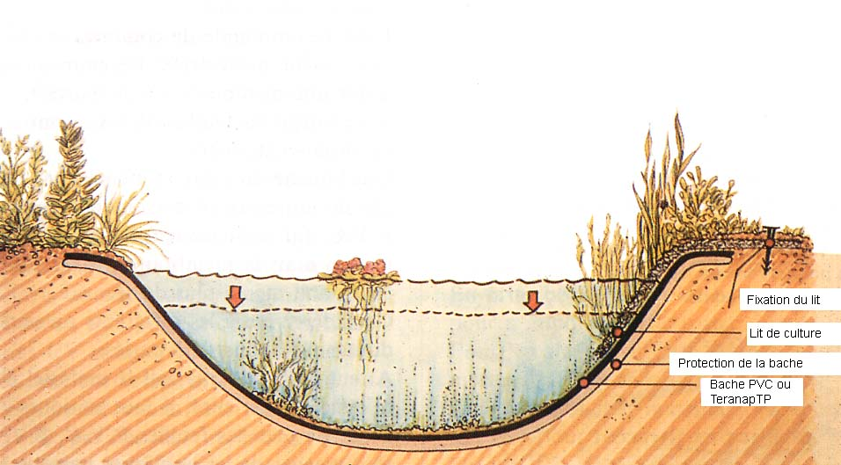
Réflexion : matériaux ?
Bâche ou argile ?
Notes:
Nous nous sommes demandés comment faire que la mare soit étanche. Il y avait 2 solutions : soit mettre une bâche, soit couvrir avec de l’argile. Nous n’avons pas aimé la bâche, parce que ce n’est pas naturel de mettre du plastique, et pour les plantations c’est compliqué pour que les plantes prennent racine. Et puis nous avons l’entreprise LANTER à Hochfelden, qui fabriquer des briques avec de l’argile. Alors on leur a demandé s’il pouvait nous en donner et ils ont dit oui. Donc c’est notre solution pour étanchéifier. On est en train de faire ce travail.

Slide 13
Réalisation

Slide 14
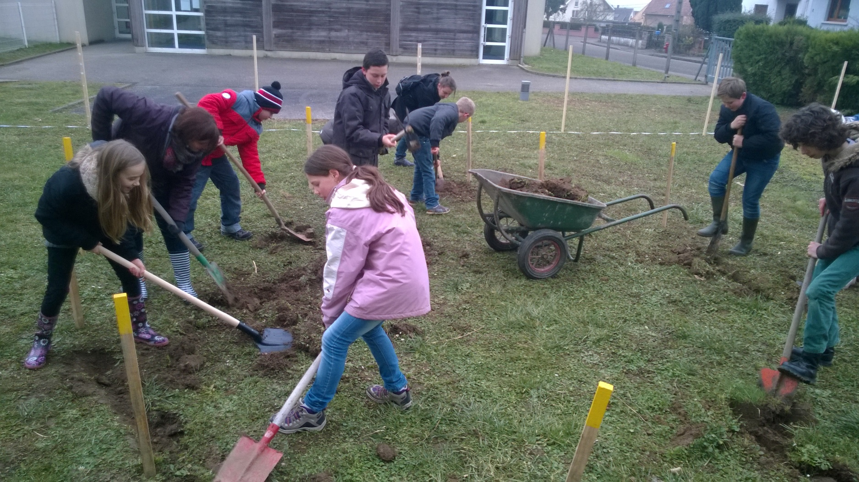
Réalisation : délimiter

Slide 15
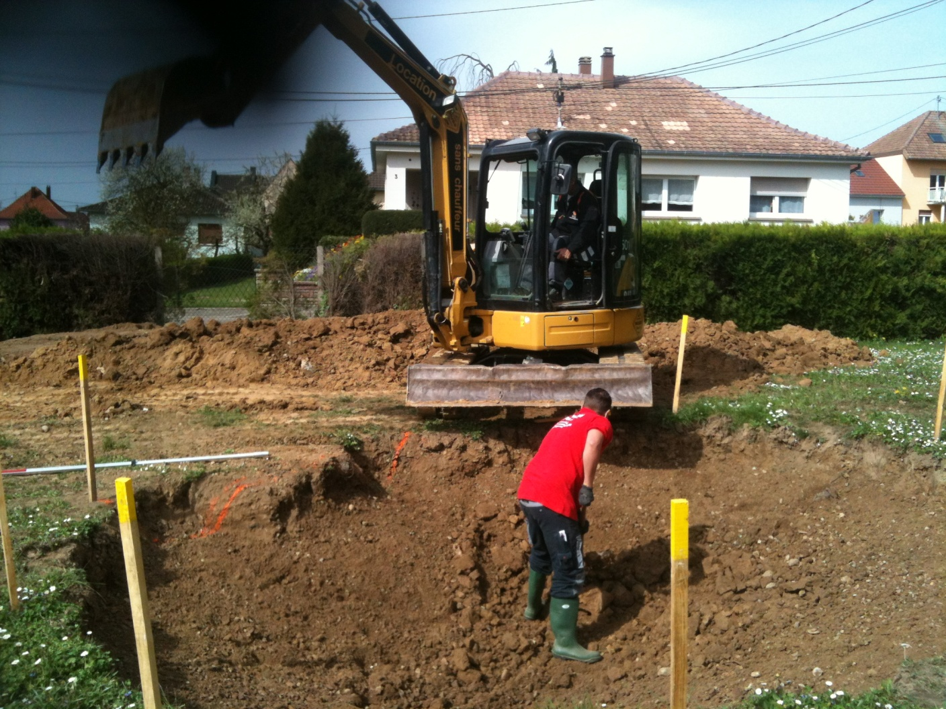
Réalisation : creuser

Slide 16
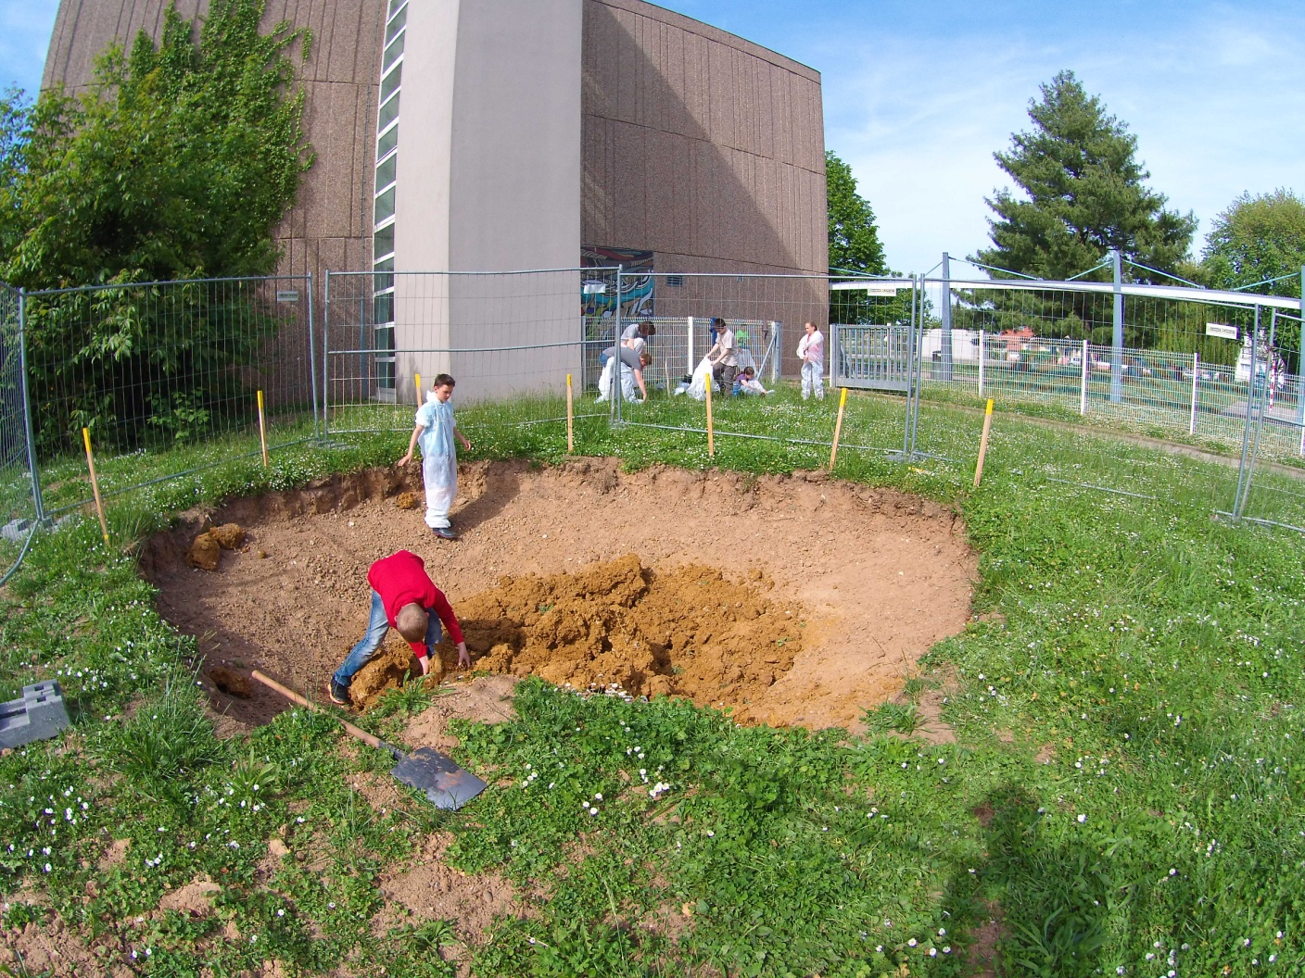
Réalisation : étanchéifier

Slide 17
Le chantier : reste à…
Cette année scolaire :
  Mettre en eau
  Planter : plantes d’eau, arbre
L’année prochaine :
  Créer une clôture
  Aménager l’espace (arbres, fleurs, banc,…)
Notes:
Pour mettre de l’eau, nous préférons avons demandé aux pompiers de Hochfelden de venir nous remplir notre mare et ils ont accepté.
Pour les plantes, nous allons en acheter et les planter. Nous sommes contents aussi d’emporter un arbre aujourd’hui après le concours, il nous sera très utile, car notre mare va avoir besoin d’ombre. Pour l’instant elle est en plein soleil quand il fait beau. Au départ de notre atelier il y avait un arbre, un tuya, mais il a été coupé.
Nous allons aménager les abords de notre mare l’année prochaine : il manque une clotûre, on la fera peut-être en saule tressé, au moins en partie. Et l’argent que nous avons eu servira pour faire ça.

Slide 18
Utiliser

Slide 19
Vie de la mare :
Utilisation par les professeurs de :
  SVT
    observation du vivant
    Création de panneaux d’information
  TECHNOLOGIE et SCIENCES PHYSIQUES
    prises de mesure autour de la mare, station météo…
    Entretien et aménagements (techno 5ème)
  LANGUES
      Ateliers d’écriture
  ARTS
    Aménagements, décoration de l’espace
  ……
Notes:
L’année prochaine, les autres professeurs d’autres matières vont venir rejoindre le projet mare.

Slide 20
Communication

Slide 21
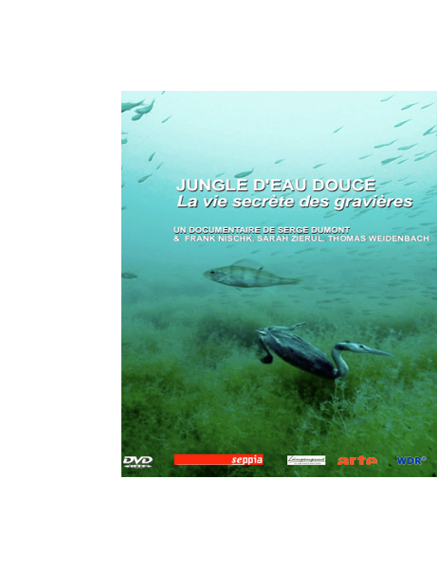
Communication :
Interne :
  ENTEA : tous les élèves, les professeurs, les parents…
  Action envers les 6èmes :
    film « Jungle d’eau douce »
    jeu concours organisé par les 3ème5
    Gain : une journée à la Maison de l’Eau et de la Rivière
Externe :
  Site internet
  DNA
  Commune

